Slide 1
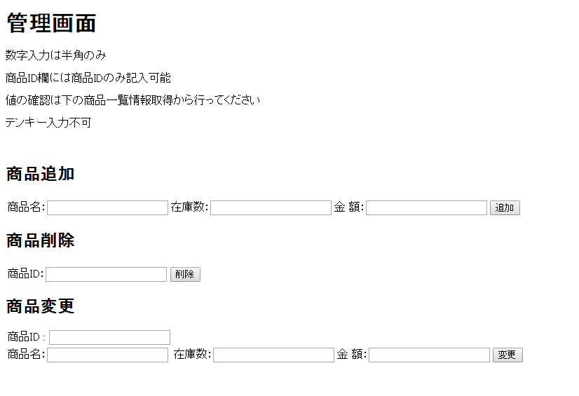
案件番号-0014 管理画面のタブ移動
当該サイトには管理者画面でタブ移動が在庫から金額のテキストフィールド、商品IDから商品名に移動できないのでタブ移動できるよう修正をする。

